Slide 1
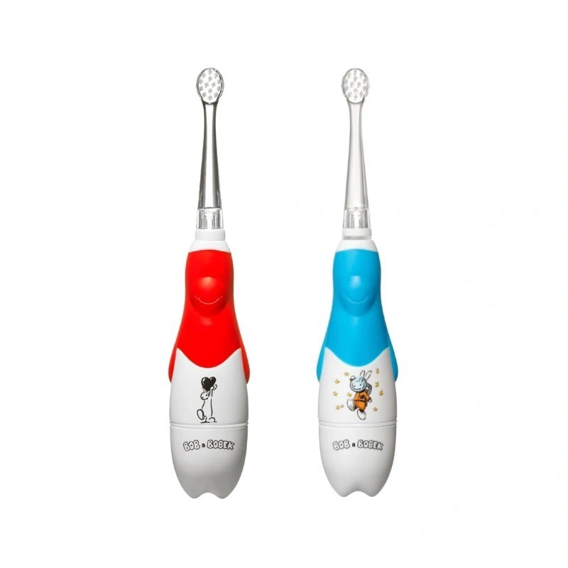
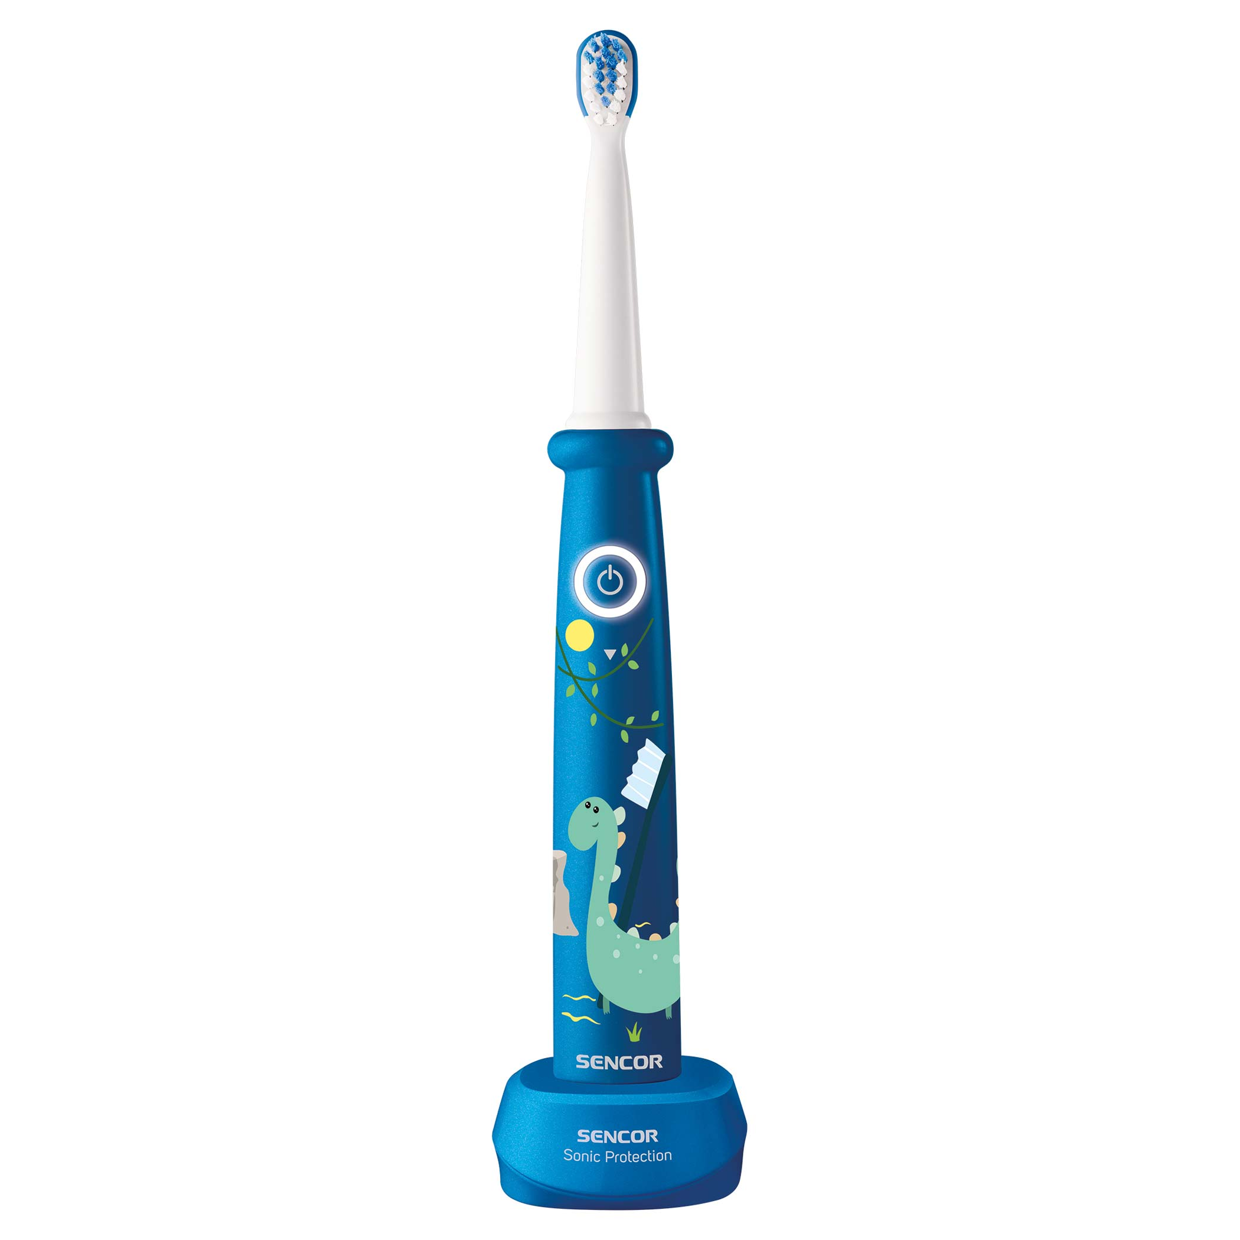
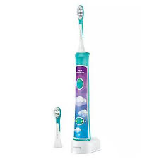
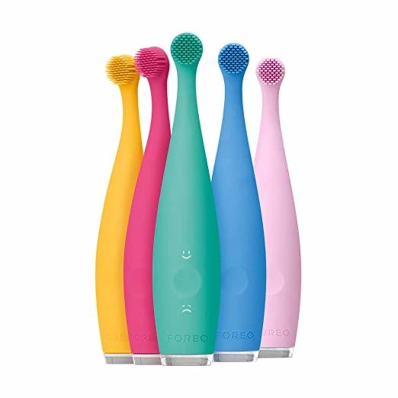
Sonický zubní kartáček
Jasmína Benderradj, 1.11.2023

Slide 2
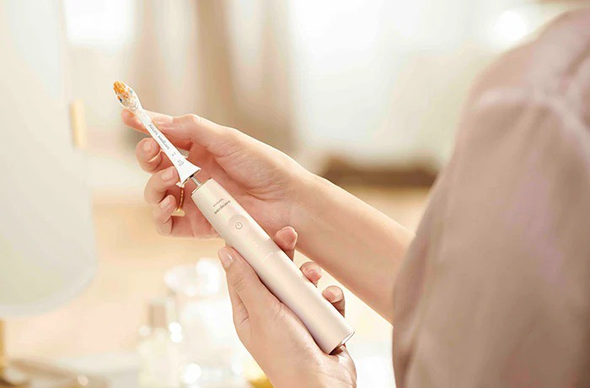
Sonický zubní kartáček
Základem u sonických kartáčků je vysoký počet vibračních (neboli kmitavých) pohybů, které mechanicky narušují a stírají plak.
Sonický zubní kartáček je oproti manuálnímu v odstraňování zubního plaku jednoznačně efektivnější

Slide 3
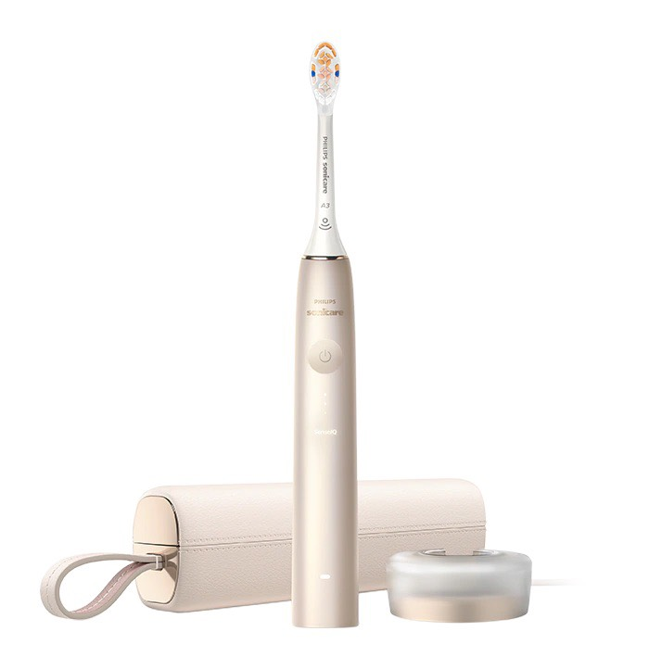
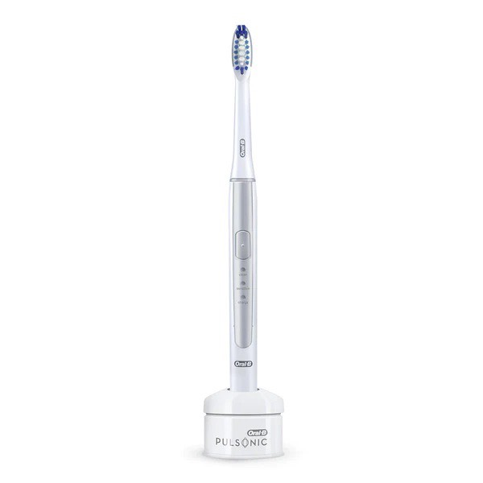
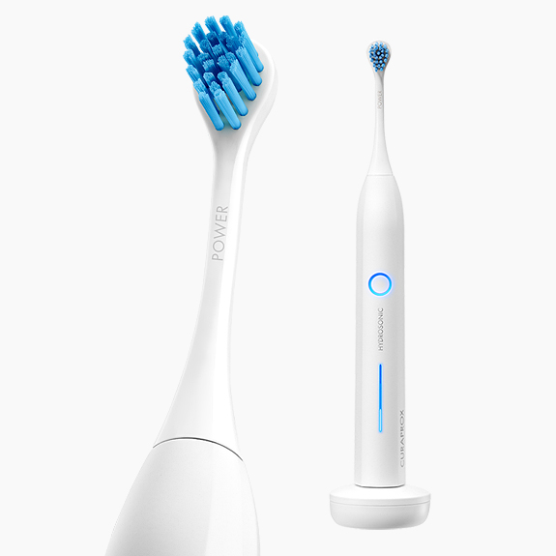
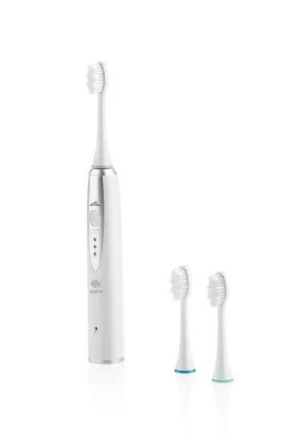
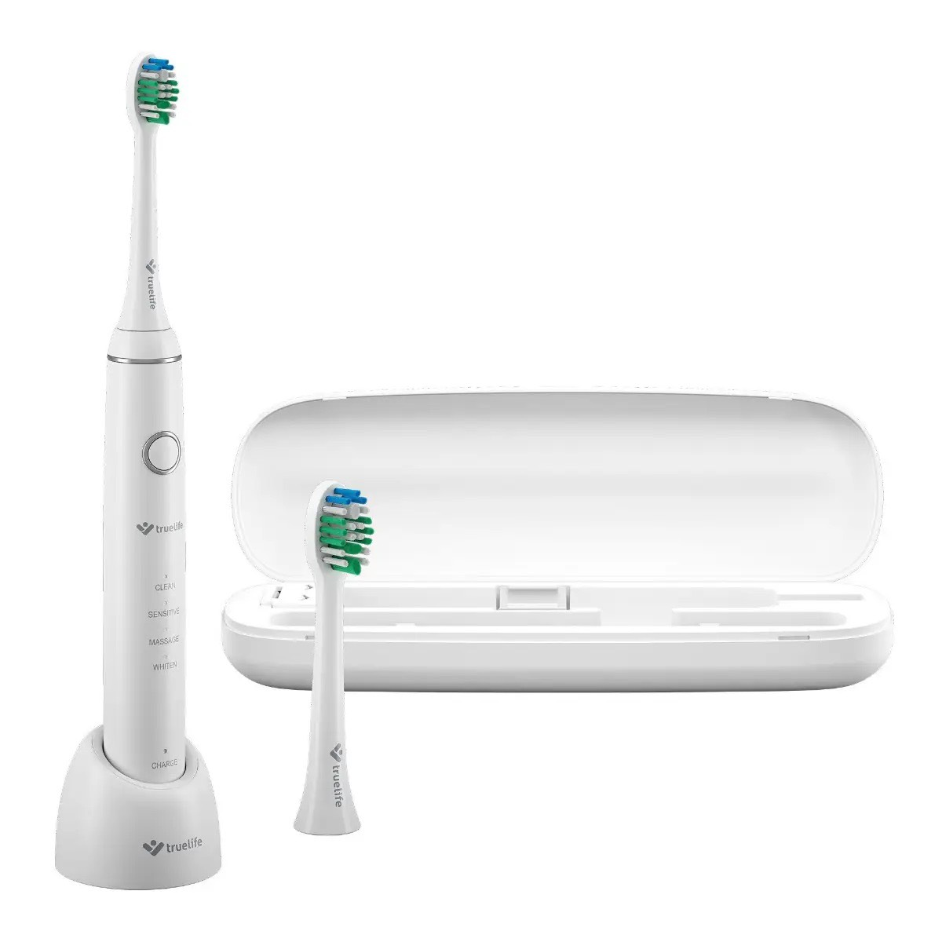
Druhy sonických kartáčků
Curaprox
Philips
Oral-B
True life
Eta

Slide 4
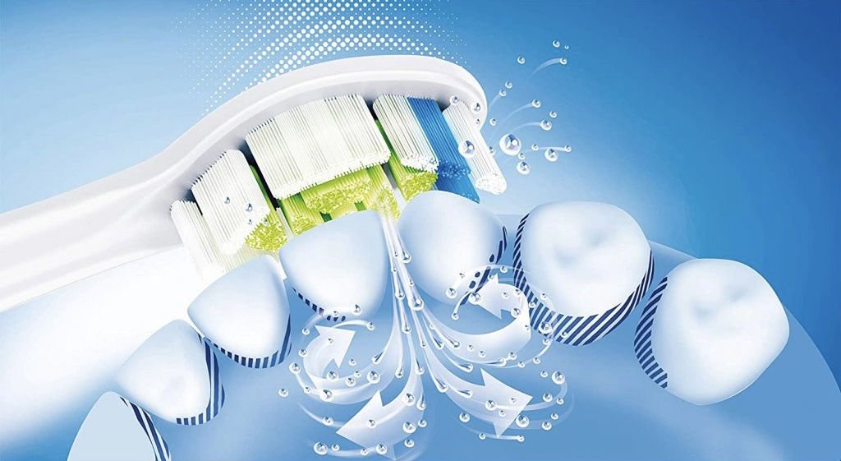
Sonická technologie
Sonická technologie funguje na principu vysokofrekvenčního stírání, kdy kartáčková hlavice stírá zubní plak v určitém rozsahu nahoru a dolů
Tato technika čištění je šetrná k zubům i dásním
cca 62 000 pohybů (podle modelu) za minutu
https://www.youtube.com/watch?v=iaUJf4mV9h4

Slide 5
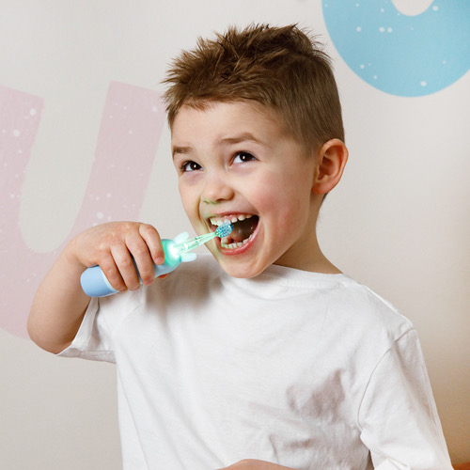
Jak si správně čistit zuby sonickým kartáčkem
kartáček přikládám tak, aby se hlavice zároveň dotýkala zubů i dásní
1/3 kartáčku by měla být na dásni
2/3 kartáčku by měly být na zubu
vlákna směřují podél dásně v úhlu 45 stupňů. Na kartáček moc netlačím !
pomalým stíracím pohybem se posouvám po zubu
S kartáčkem stírám směrem od dásní k zubu 🦷
https://www.youtube.com/watch?v=hLb0kAZ4EY8

Slide 6
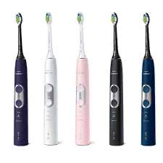
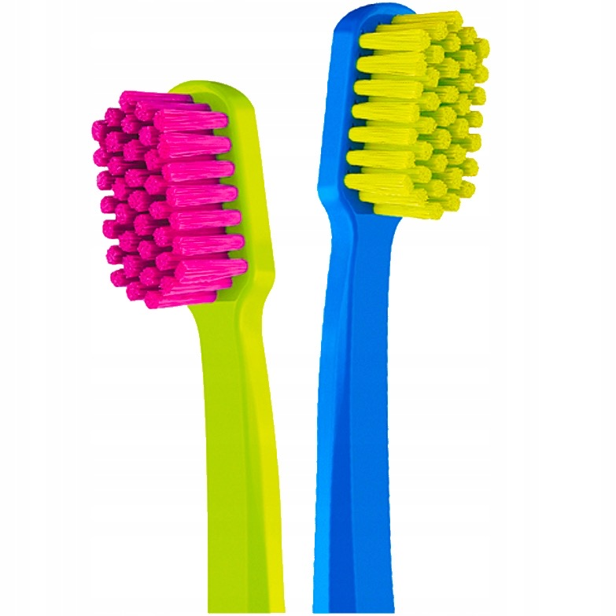
manuální kartáček x sonický kartáček
Běžný kartáček má malou amplitudu (=rozsah pohybu vláken po povrchu zubu) a nízkou rychlost stírání
u kartáčku tlačíme 250g
štětiny jsou rovně zastřiženy
Kartáček 1/2 na zub a 1/2 na dáseň
Sonický kartáček má vysokou amplitudu a vysokou rychlost stírání
U sonického kartáčku tlačíme 100g
štětiny nejsou rovně zastřiženy, ale jsou zahnuté
Kartáček 2/3 a 1/3 dáseň

Slide 7
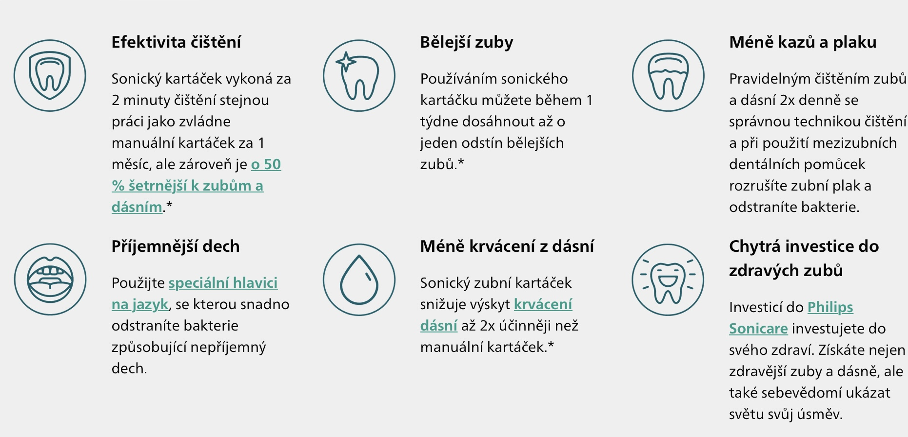
manuální kartáček x sonický kartáček

Slide 8
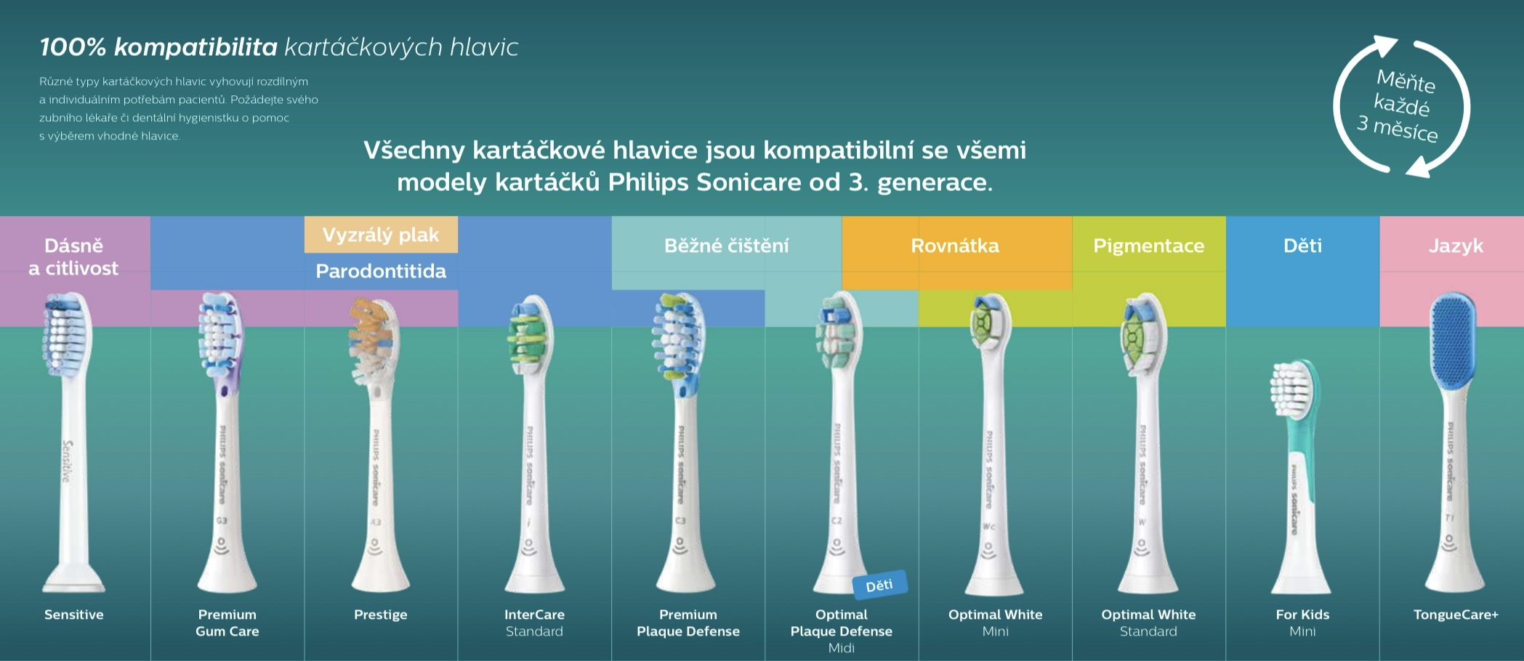
Druhy hlavic sonických kartáčků
Velkou roli hraje kvalita vláken hlavic a jejich zakončení
Hlavice kartáčku Philips Sonicare byly vyvinuty tak, aby byly účinné na zubní plak, ale zároveň byly extrémně šetrné k zubům a dásním
Hlavice u sonického kartáčku Philips jsou všechny kompatibilní

Slide 9
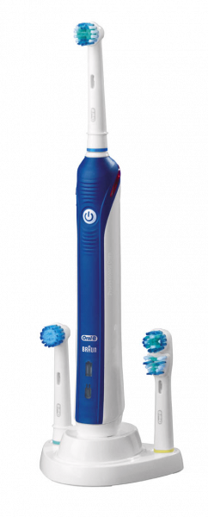
Moje zkušenost s elektrickým kartáčkem
Oral - B kartáček oscilačně rotační x Sonický Philips kartáček

Slide 10
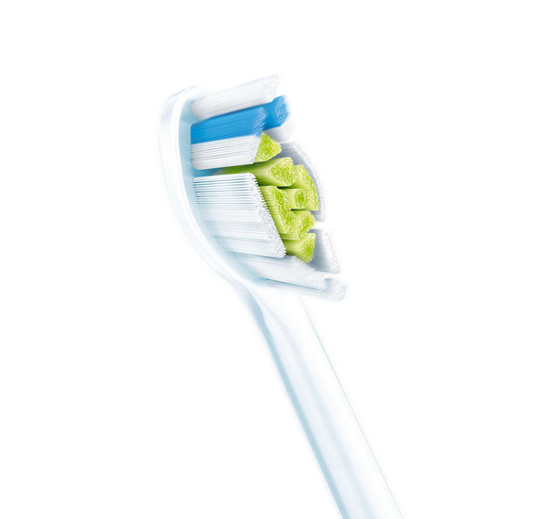
Výhody sonického kartáčku
Senzor tlaku - senzor má většina modelů. Senzor hlídá, jak moc na kartáček při čištění tlačíte a pokud tlačíte příliš, kartáček Vás na to upozorní, popřípadě na to reaguje změnou režimu. Tento režim je velice šetrný k dásním.
Časovač - kartáček se po 2 min sám vypne
Mnohonásobně vyšší počet vláken - odstraní více plaku
Výměna kartáčkové hlavice - kartáček upozorní na změnu hlavice a nebo to poznáme samy podle odbarvení modrého proužku ve štětinkách

Slide 11
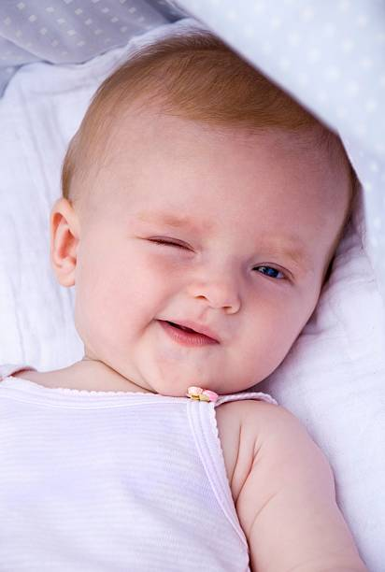
Děkuji za pozornost

